Slide 1
Intelligent Control Final Project
Fuzzy Logic
Module Code: BIME-5403
Advisor: Jui-Jen Chou
Group 5
Members: Li-Wei Yang, Huang-Ping Jian, Cheng-Po Sheng

Slide 2
Outline
Fuzzy Logic Project Proposal
Topic
Problem to solve
Material and Methods
Results
Q&A

Slide 3
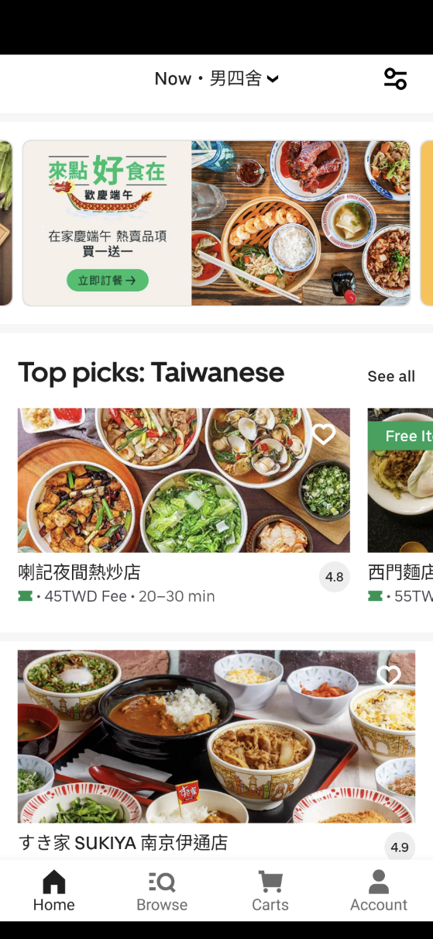
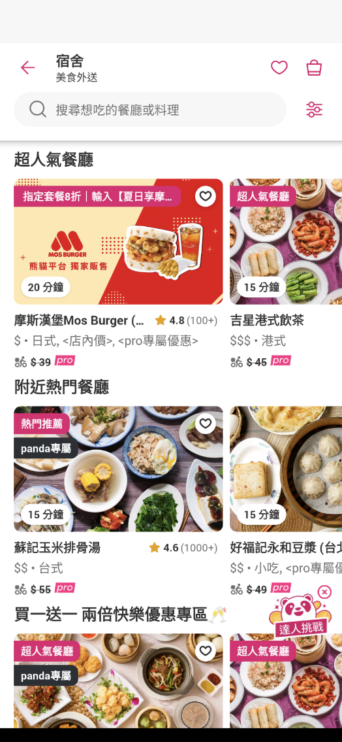

Fuzzy Project Topic
Fuzzy Menu Selector
https://today.line.me/hk/v2/article/PMDjQV

Slide 4

Aim
你是否也常常面對琳琅滿目的菜單躑躅不前，不知道如何選擇？「選擇障礙」是否常常讓你在飲料店的櫃檯前猶豫不決，或者每次都成為飯局裡最後一個點餐的人？有太多想點的餐點，但又不想用骰子隨機決定嗎？我們決定設計一款操作簡單的APP，透過模糊理論，幫助使用者克服「選擇障礙」。
畢竟我實在不想再在菜單頁面停留半小時以上了~~~

Slide 5
Methods
首先，APP的前端將分為三個部分，第一步驟是讓使用者挑選幾個「候選餐點」，也就是使用者在其中搖擺不定的幾個餐點，同時使用者必須為這幾個餐點設定基本的屬性，例如該餐點是飯或麵、是哪國料理、口味是甜、鹹或酸、辣。接著使用者須回答幾個關於自己當下的問題，例如飢餓的程度、心情愉悅的程度、budget，同時APP也會自動擷取天氣資料等，推論出適合的餐點屬性。最後在幾個候選食物中挑出最符合此屬性的餐點。
Notes:
Out: 餐點屬性
Input: 人的狀態

Slide 6


Methods
我們預計使用Flutter架構來撰寫APP。該架構容易撰寫，且可以輕易地部屬至不同平台。至於APP的後端部分，將採用課堂上的scikit-fuzzy套件，作為決定餐點的主要核心。我們將依據我們設計給使用者的幾個個人問題與天氣資訊，設計數個membership function，並透過fuzzy rules推論出較合適的餐點屬性，

Slide 7
Backend Part

Slide 8
Methods
由於前端架構已確立，我們希望能先進行UI的設計與開發
同時，後端的開發分為以下步驟：
確立可供選擇的餐點屬性，此屬性將決定最終可能的output餐點
決定要問使用者的問題，此為fuzzy的input
設定fuzzy rules與membership function
將上述後端與前端對接
大量的測試，以優化fuzzy rules與membership function

Slide 9
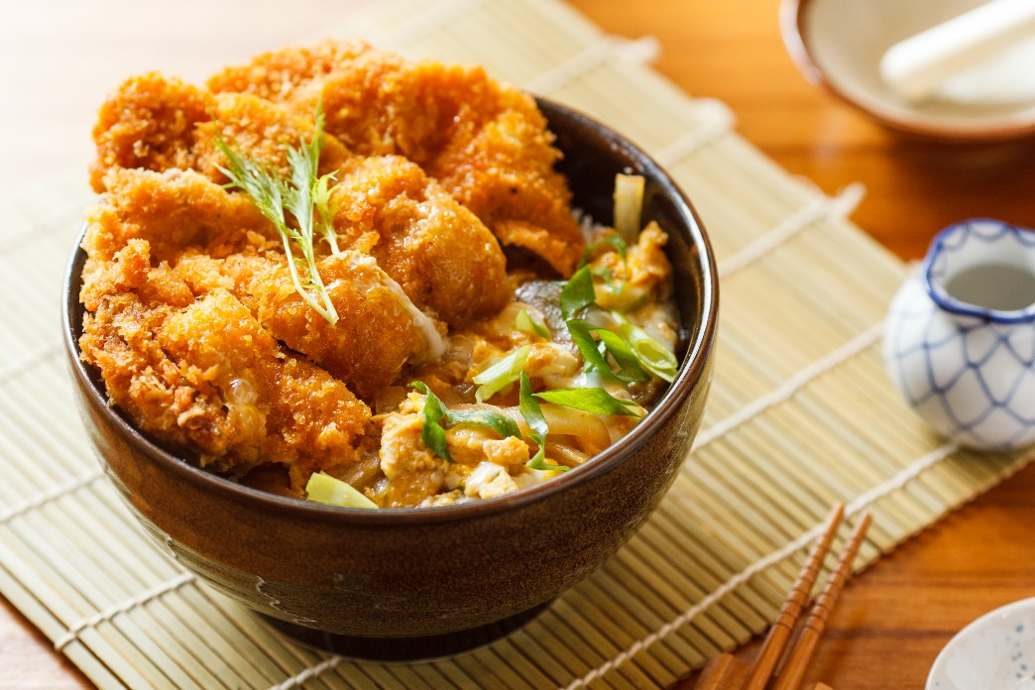
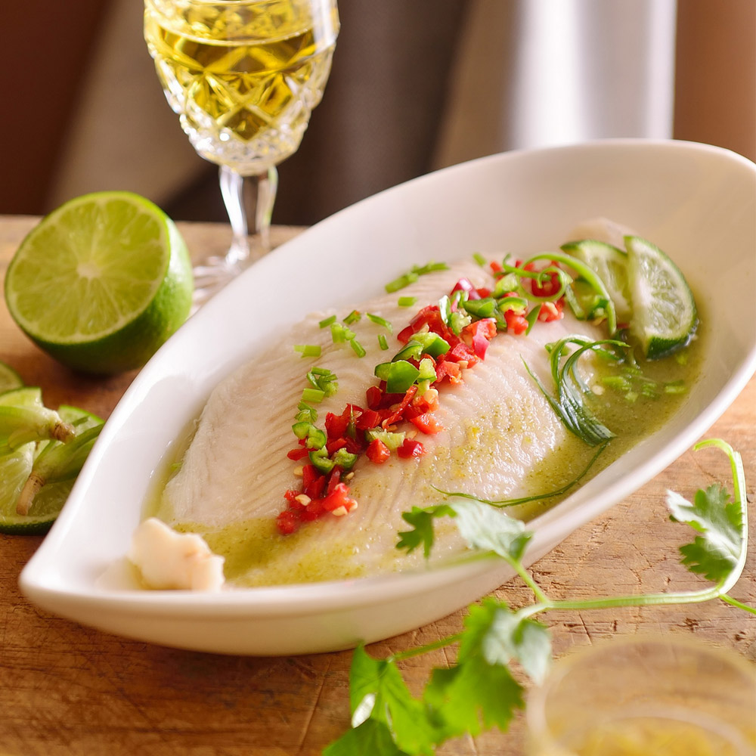
Characteristics of Meals
1.類型: 日式/韓式/西式/中式/泰式/速食
2.主食: 肉/海鮮/蔬菜
3.口味: 酸/甜/辣/油膩
共三個大類別，十三種屬性
Ex. 炸豬排丼(日式/肉/油膩)
檸檬魚(泰式/海鮮/酸)

Slide 10
Inputs
 | 指標 | Low 低 | Normal 中 | High 高
主觀指標 (使用者狀態) | 心情 Mood | 惡劣 | 普通 | 愉快
 | 飢餓程度 Hunger level | 飽足 | 普通 | 飢餓
 | 狀態 Status | 疲憊虛弱 | 普通 | 精力充沛
客觀指標 (客觀天氣條件) | 氣溫 Temperature | 寒冷 | 普通 | 炎熱
 | 濕度 Humidity | 乾燥 | 普通 | 潮濕
※客觀指標之推薦Rules根據各國典型氣候條件設定

Slide 11
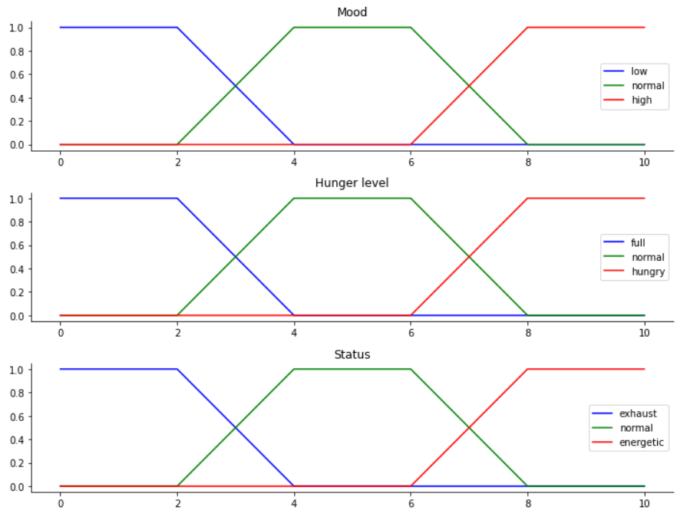
Input Membership Functions

Slide 12
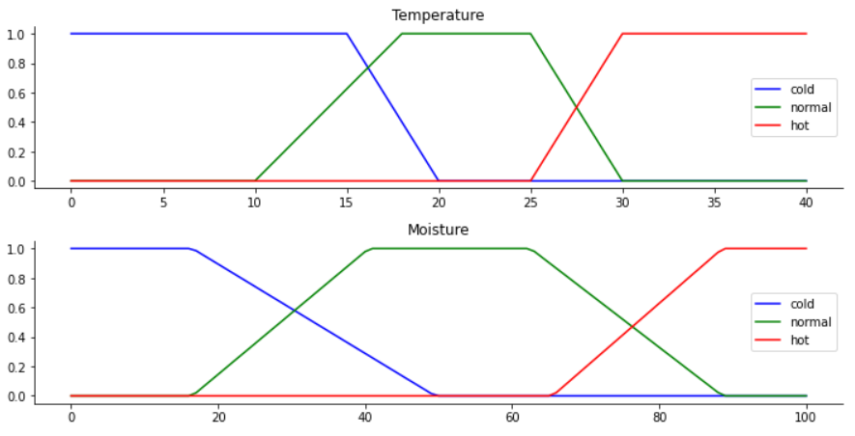
Input Membership Functions

Slide 13
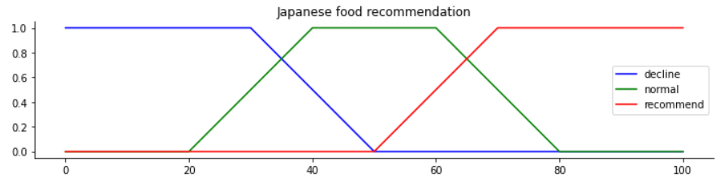
Output Membership Functions
Output: Recommendation
Each characteristic have a output membership function with same parameters

Slide 14

Rules
我們設定了5種$指標，共3^{5}$=243種排列組合→有點太多了
五維的矩陣非常複雜，而且我們並不想一個個情況key進去
有沒有一種比較便捷快速的Rules設定法呢?
以下是我們的設想:
設定一counter，先簡單設定一些明顯具影響之條件
然後通過對counter的簡單±1運算確定最終推薦與否
※本推薦邏輯具高度主觀性與典型之刻板印象成分，並無法包含食物類別之所有特色

Slide 15
Rules(餐點類別)
若未列出則Result皆為Normal(Zero)
Conditions | 日式 | 韓式 | 西式 | 中式 | 泰式 | 速食
Mood: Low(心情差) |  |  |  |  |  | +1
Mood: High(心情好) | +1
Hunger: Low(飽足) | +1 |  | +1 |  |  | -1
Hunger: High(飢餓) | -1 |  |  |  |  | +1
Status: Low(疲憊虛弱) | +1 |  |  | +1 |  | -1
Status: High(精力充沛)
Temperature: Low(寒冷) | +1 | +1 | +1 |  | -1 | +1
Temperature: High(炎熱) | -1 | -1 | -1 | -1 | +1 | -1
Humidity: Low(乾燥) |  |  |  |  |  | -1
Humidity: High(潮濕) |  | +1 | +1 |  | +1
Ex. 泰式: 心情差(0)/很餓(-1)/狀態普通(0)/天氣很熱(+1)/很潮濕(+1) = +2，所以推薦(Recommend)
韓式: 心情好(0)/不飽不餓(0)/精力充沛(0)/天氣很熱(-1)/很乾燥(0) = -1，所以不推薦(Decline)

Slide 16
Rules(餐點主食 & 餐點口味)
Mood+Hunger+Status+Temparature+Humidity >=< Zero?
Conditions | 肉 | 海鮮 | 蔬菜
Mood: Low(心情差) | +1 |  | -1
Mood: High(心情好)
Hunger: Low(飽足) |  |  | +1
Hunger: High(飢餓) | +1 | +1 | -1
Status: Low(疲憊虛弱) | +1 | -1 | +1
Status: High(精力充沛)
Temperature: Low(寒冷)
Temperature: High(炎熱) |  |  | +1
Humidity: Low(乾燥) |  | +1 | +1
Humidity: High(潮濕) |  | -1
Conditions | 酸 | 甜 | 辣 | 油膩
Mood: Low(心情差) | -1 | +1 | -1 | -1
Mood: High(心情好)
Hunger: Low(飽足) | +1 | -1 | +1 | -1
Hunger: High(飢餓) |  | +1 |  | +1
Status: Low(疲憊虛弱) | -1 |  | -1 | -1
Status: High(精力充沛)
Temperature: Low(寒冷) |  |  | +1
Temperature: High(炎熱) | +1 |  | +1 | -1
Humidity: Low(乾燥)
Humidity: High(潮濕) | +1 |  | +1

Slide 17
Rules
Rules用巢狀for迴圈寫入串列List中
再經由fuzz_ctrl.ControlSystemSimulation函式得出模型
我們總共做了十三種屬性之fuzzy system simulation
在三個大類別分別經過fuzzy system函數求解後defuzzification
所得三個分數(範圍0~100)會取加總平均，便得到最終推薦分數

Slide 18
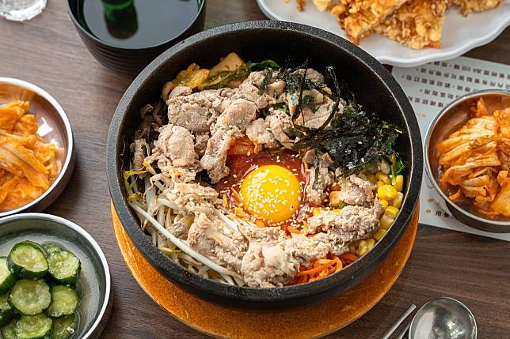
Results
我們直接用例子來說明
假設今天我想吃: 豬肉石鍋拌飯(韓式/肉/辣) 心情: 8分(不錯) 餓度: 7分(有點餓) 狀態: 4分(稍微差了點) 氣溫: 27℃ 濕度: 87%
Menu selecter給我的推薦分數是: 66.27810513447888 算是一個相當不錯的分數，可以吃~

Slide 19
References
SciKit-Fuzzy — skfuzzy v0.2 docs (pythonhosted.org)
Build and release an iOS app | Flutter
chaquopy | Flutter Package (pub.dev)

Slide 20
Thank you

